Slide 1

第68课
谁大谁小

Slide 2
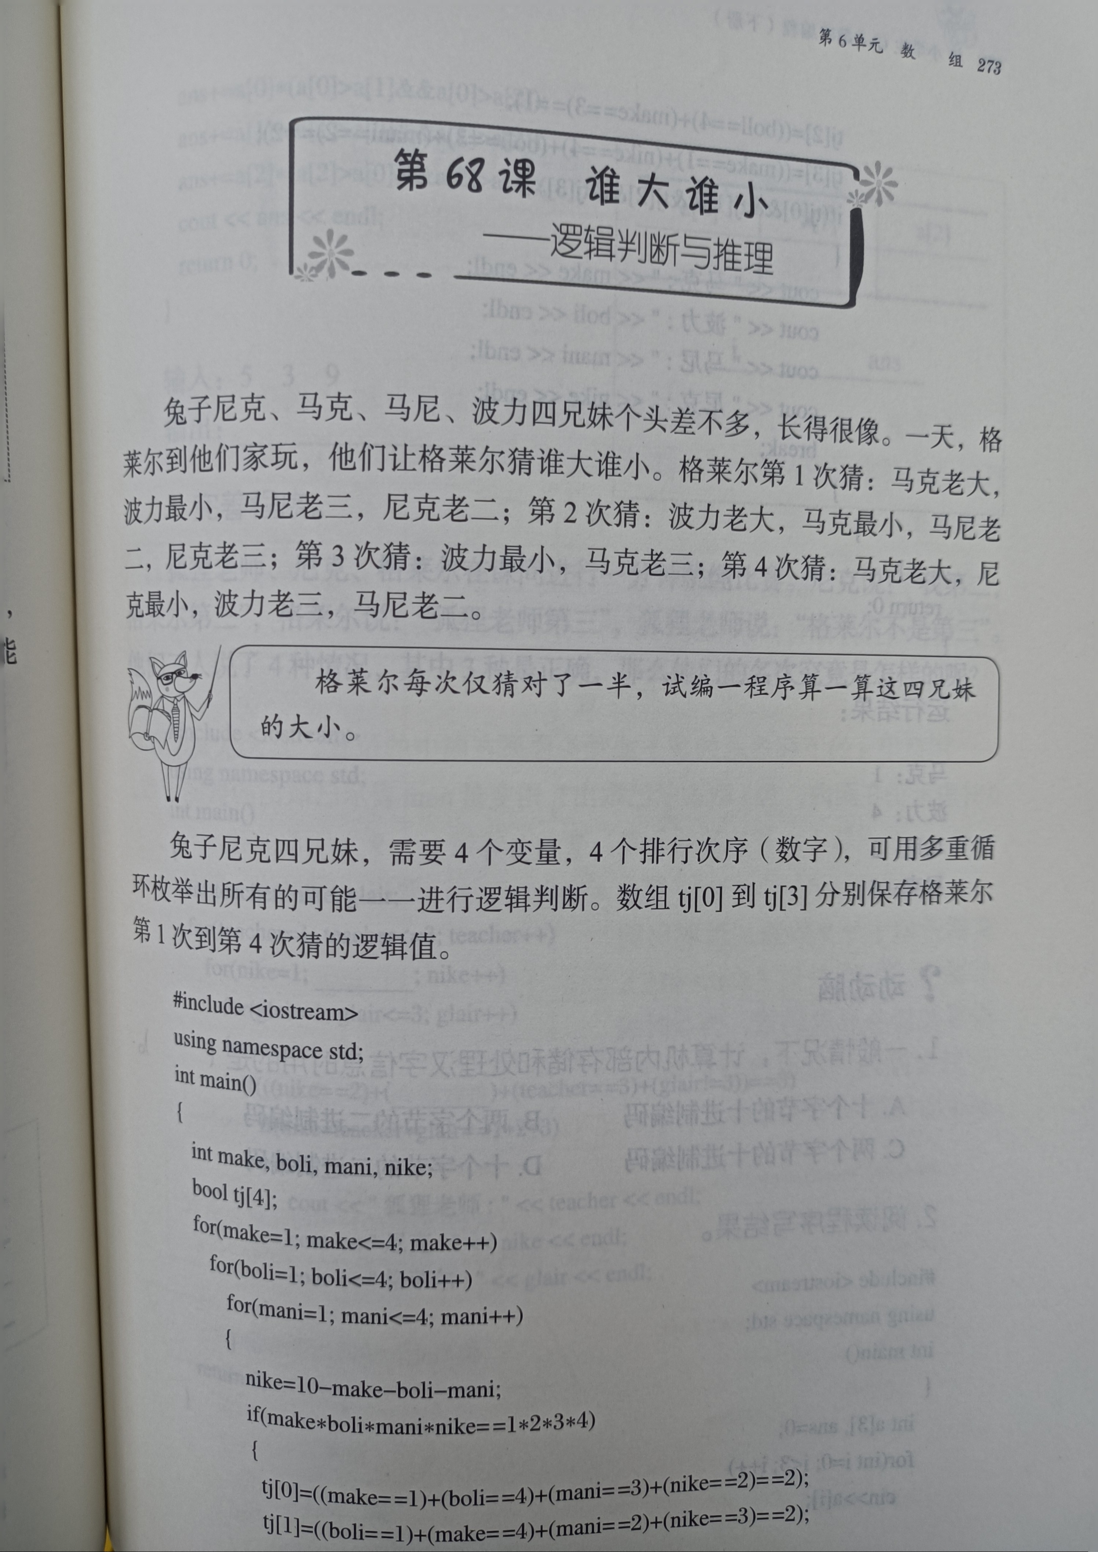

Slide 3



格莱尔每次仅猜对了一半，试编一程序算一算这四兄妹的大小。

Slide 4
((make==1)+(boli==4)+(mani==3)+(nike==2)==2)
(( )==2)
(( )==1)
(( )==2)

Slide 5
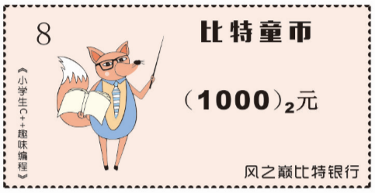
参考程序（不完整）
参考程序（完整）
建议程序在Dev-C++环境中打开学习，师生一起讨论，在课堂中动态的生成代码，把程序补充完整，这样学习效果会更佳。

Slide 6
浙江省金华市环城小学
潘洪波
2017.4
《小学生C++趣味编程》配套课件

